Slide 1


Deutsch
6. KLASSE
Thema der Stunde:
„Kaufen und Verkaufen“

Slide 2
Plan der Stunde:
Kontrolle der Hausaufgabe
Wir wiederholen Lexik
Wir lernen neue Wörter
Wir lesen den Text
Wir machen Übungen
Aufgabe für selbständige Arbeit

Slide 3
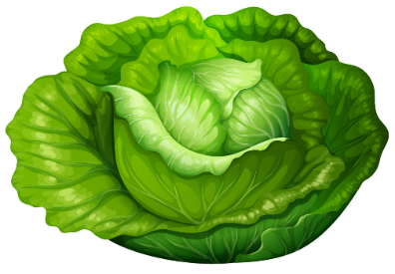
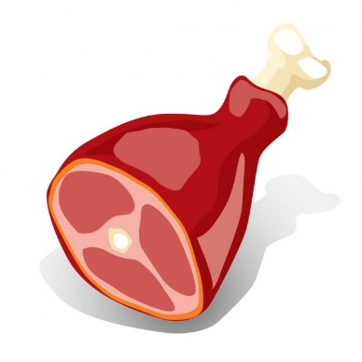
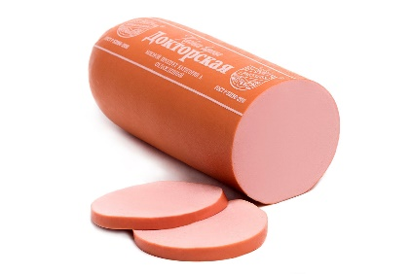
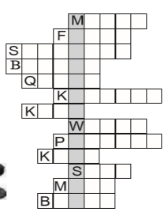

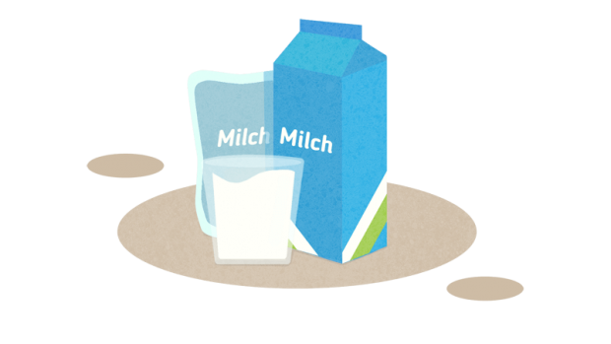


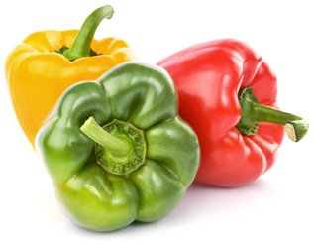

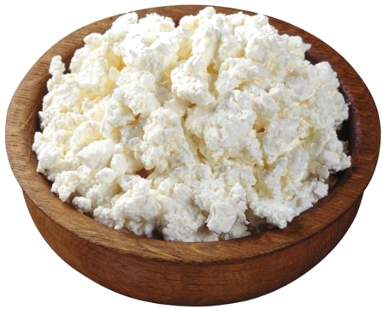
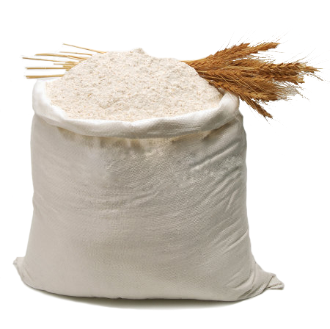

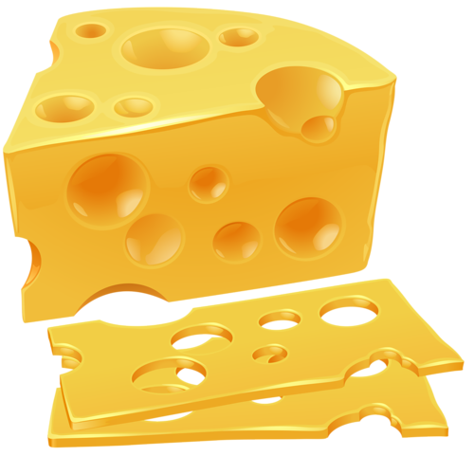
Kontrolle der Hausaufgabe
I L C H
I S C H
C H I N K E N
U T T E R
U A R K
A R O T T E
O H L
U R S T
A P R I K A
Ä S E
A F T
E H L
I R N E

Slide 4
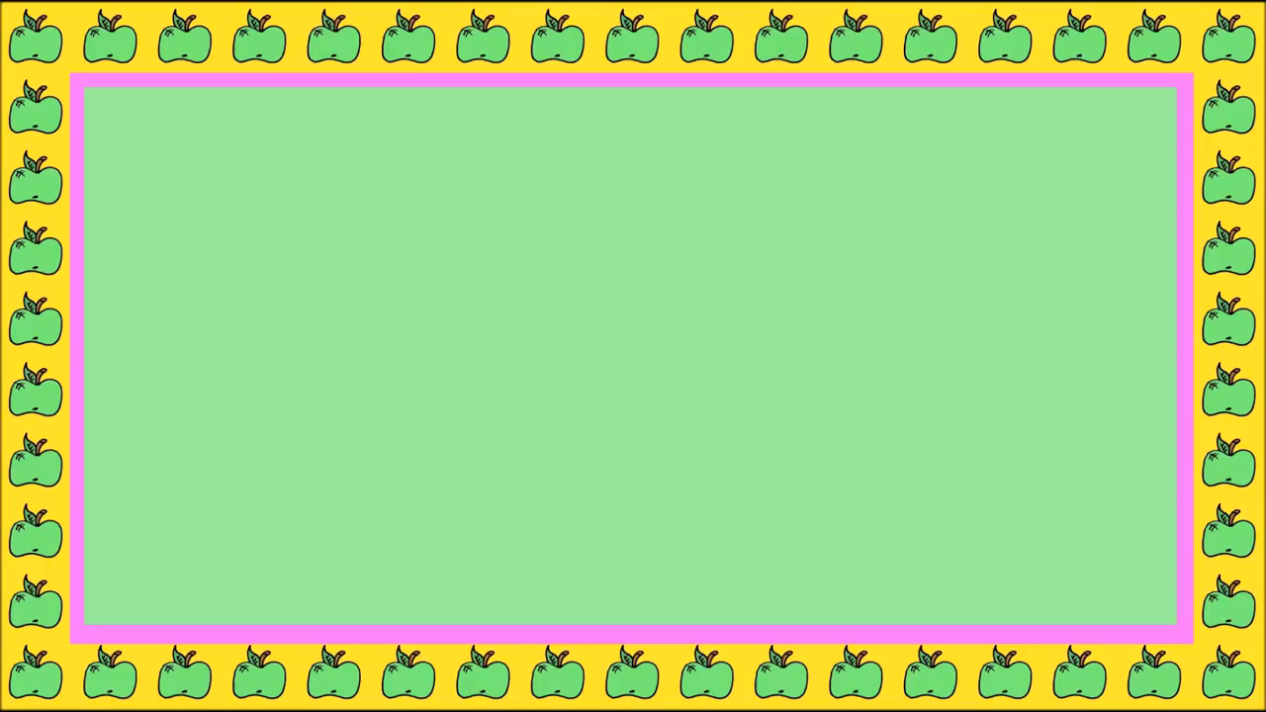
Wiederholung

Slide 5
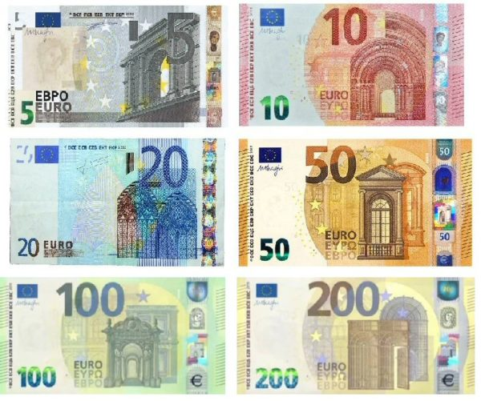
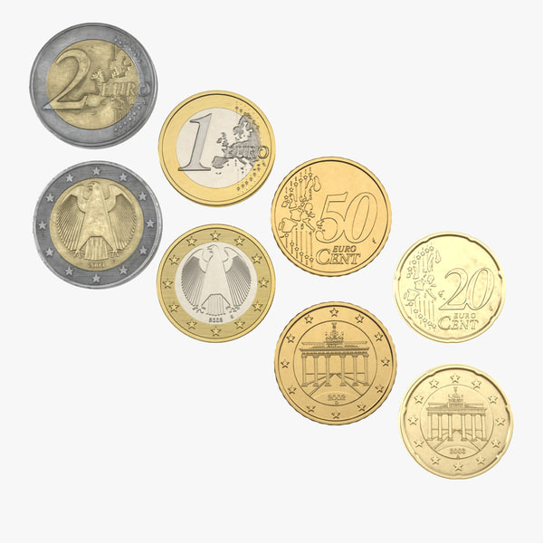
Die Information über dem Euro
Seit dem 1.1.2002 gilt in zwölf europäischen Ländern mit der Jahreswende der Euro: Finnland, Irland, Deutschland, Niederlande, Belgien, Luxemburg, Frankreich, Spanien, Portugal, Italien, Österreich und Griechenland. Seit Anfang 2002 kann man nur noch mit dem Euro einkaufen. Auf den Euro-Geldscheinen (EUR) sind Motive aus der Architektur wie Bogen und Brücken zu sehen. Die Münzen haben alle die gleiche Vorderseite. Auf der Rückseite sind nationale Symbole der Länder: die deutschen Münzen schmücken Bundesadler, Brandenburger Tor und Eichenlaub.

Slide 6
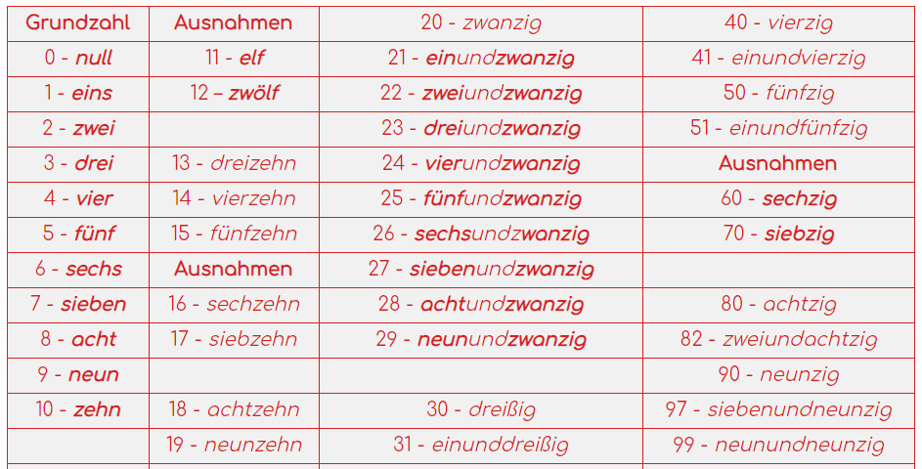
Grammatik
Die Kardinalzahl – sanoq son

Slide 7
Grammatik
Die Kardinalzahl – количественное числительное

Slide 8
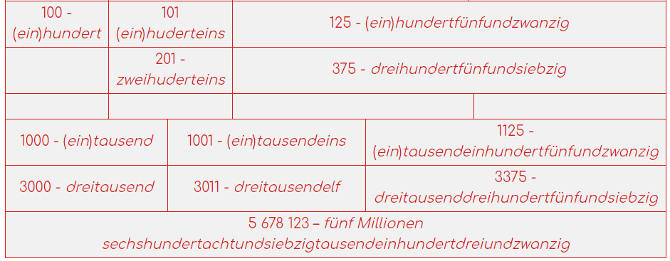
Grammatik
Die Kardinalzahl – sanoq son

Slide 9
Grammatik
Die Kardinalzahl – количественное числительное

Slide 10
Neue Wörter
die Tafel | plitka, bo‘lak
das Glas | shisha, stakan
der Becher | plastik, qog‘oz stakan
die Packung | o‘ram, quticha
die Dose | metall idish
der Liter | litr
die Flasche | shisha idish
das Pfund=500gr | funt, yarim kilo
das Stück | dona, bo‘lak, parcha
das Kilo | kilogramm
Was kostet? | necha pul turadi?

Slide 11
Neue Wörter
die Tafel | плитка
das Glas | стакан, стеклянная банка
der Becher | пластиковый, бумажный стаканчик
die Packung | упаковка, пачка
die Dose | жестяная банка
der Liter | литр
die Flasche | бутылка
das Pfund=500gr | фунт, полкило
das Stück | кусок, штука
das Kilo | килограмм
Was kostet? | Сколько стоит?

Slide 12
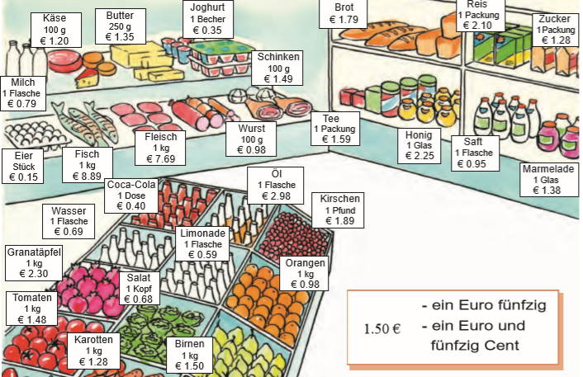
Wir machen Übung
S.42

Slide 13
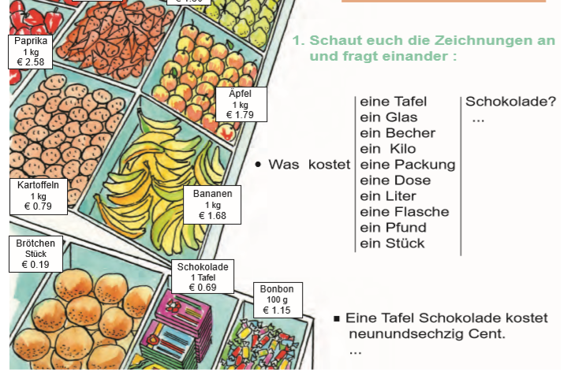
Wir machen Übung
Honig?
Joghurt?
Bananen?
Zucker?
Coca-Cola?
Milch?
Öl?
Kirschen?
Brötchen?

Slide 14
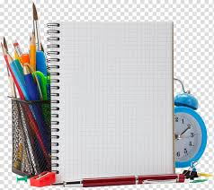
Selbständige Arbeit
Übung 14 Seite 115
Übung 15 Seite 116

Slide 15

Ende der Stunde
Unsere Stunde ist zu Ende.
Danke für Aufmerksamkeit!
Auf Wiedersehen!

